Slide 1
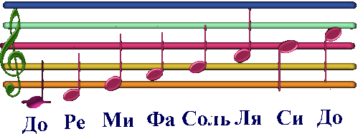
Азбука, азбука, каждому нужна…

Slide 2
В период с VIII по XI век, начала использоваться так называемая невменная запись ( Невмы - от греч. neuma - графические значки, помещавшиеся над словесным текстом) , но она была весьма не совершенной, так как не фиксировала точных звуковых соотношений, а лишь указывала (правда, достаточно наглядно) направление развития мелодии.

Slide 3
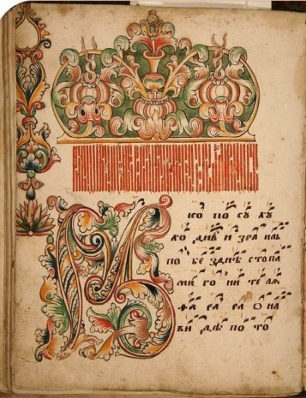
Древнерусским эквивалентом невменного письма были "крюки" или "знамёна".

Slide 4
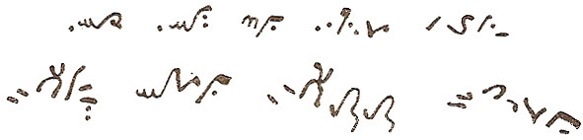
Некоторые образцы невменных знаков:

Slide 5
Подленную реформу, приведшую в итоге к образованию современной системы нотного письма, совершил монах бенедиктинец Гвидо Аретинский (ок. 995-1050 гг.) . Он был выдающимся музыкантом своего врмени - учёным и педагогом. Суть его реформы нотной записи состоит в том, что к имевшимся уже двум линиям f и c он добавил ещё две.

Slide 6
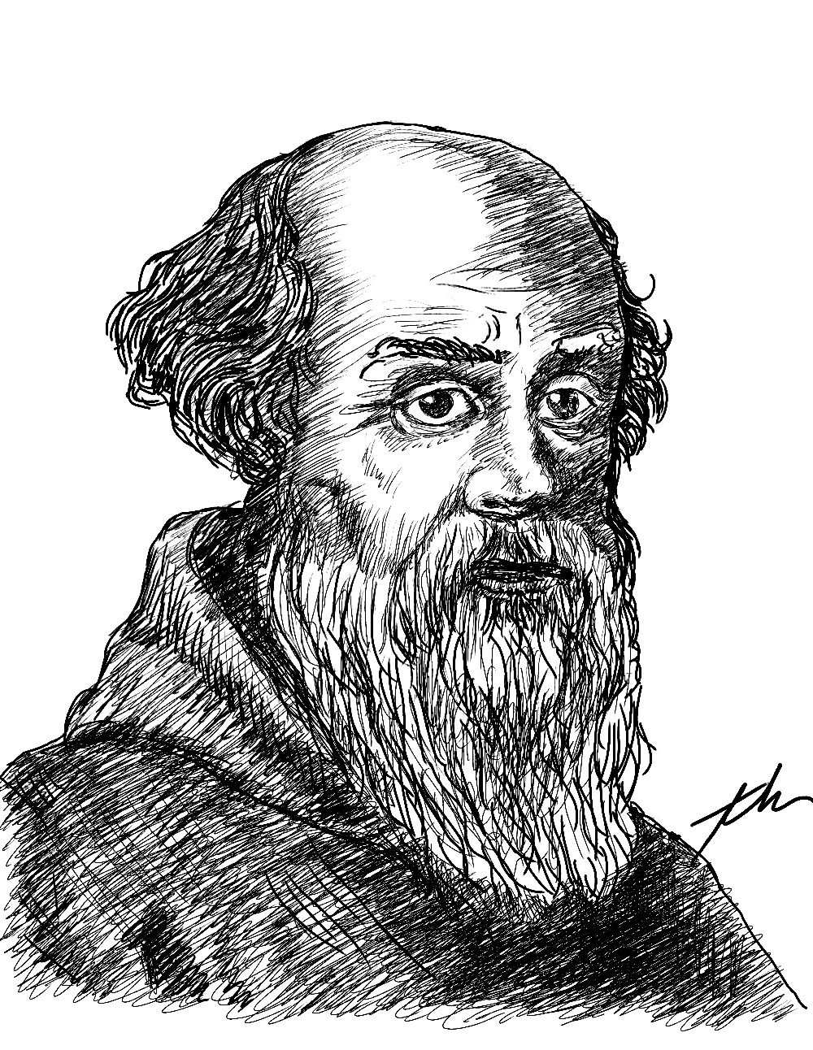
Гвидо Аретинский

Slide 7
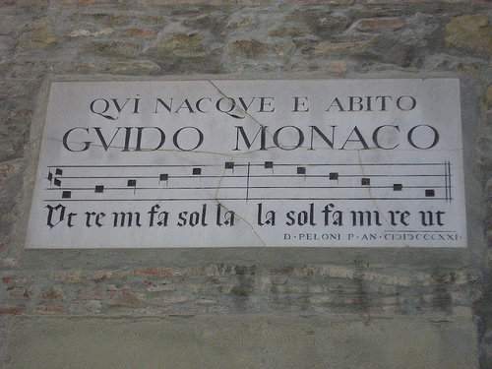
Таким образом образовалась четырёхлинейная система. Постепенно изменились и сами обозначения звуков.

Slide 8
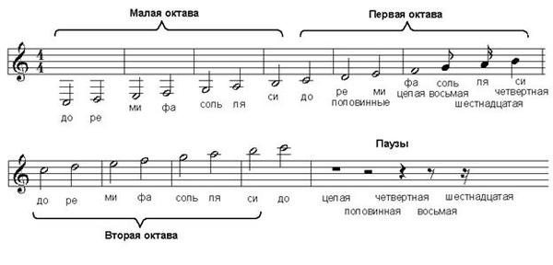
В XII-XIII веках была добавлена пятая линия к нотному стану.

Slide 9
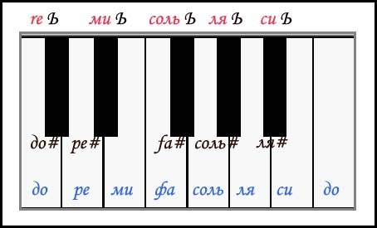
половине XVII века итальянским теоретиком Бонончини (1642-1678) неудобный для распевания слог ut (ут) был заменен на слог До. С того времени и поныне мы имеем знакомые всем До, Ре, Ми, Фа, Соль, Ля, Си.

Slide 10
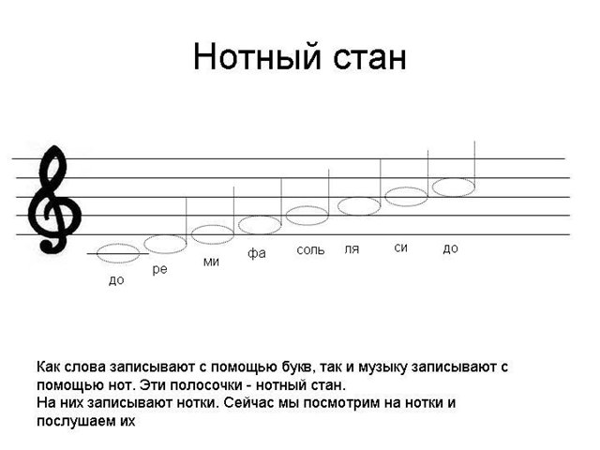

Slide 11
